Slide 1


Slide 2
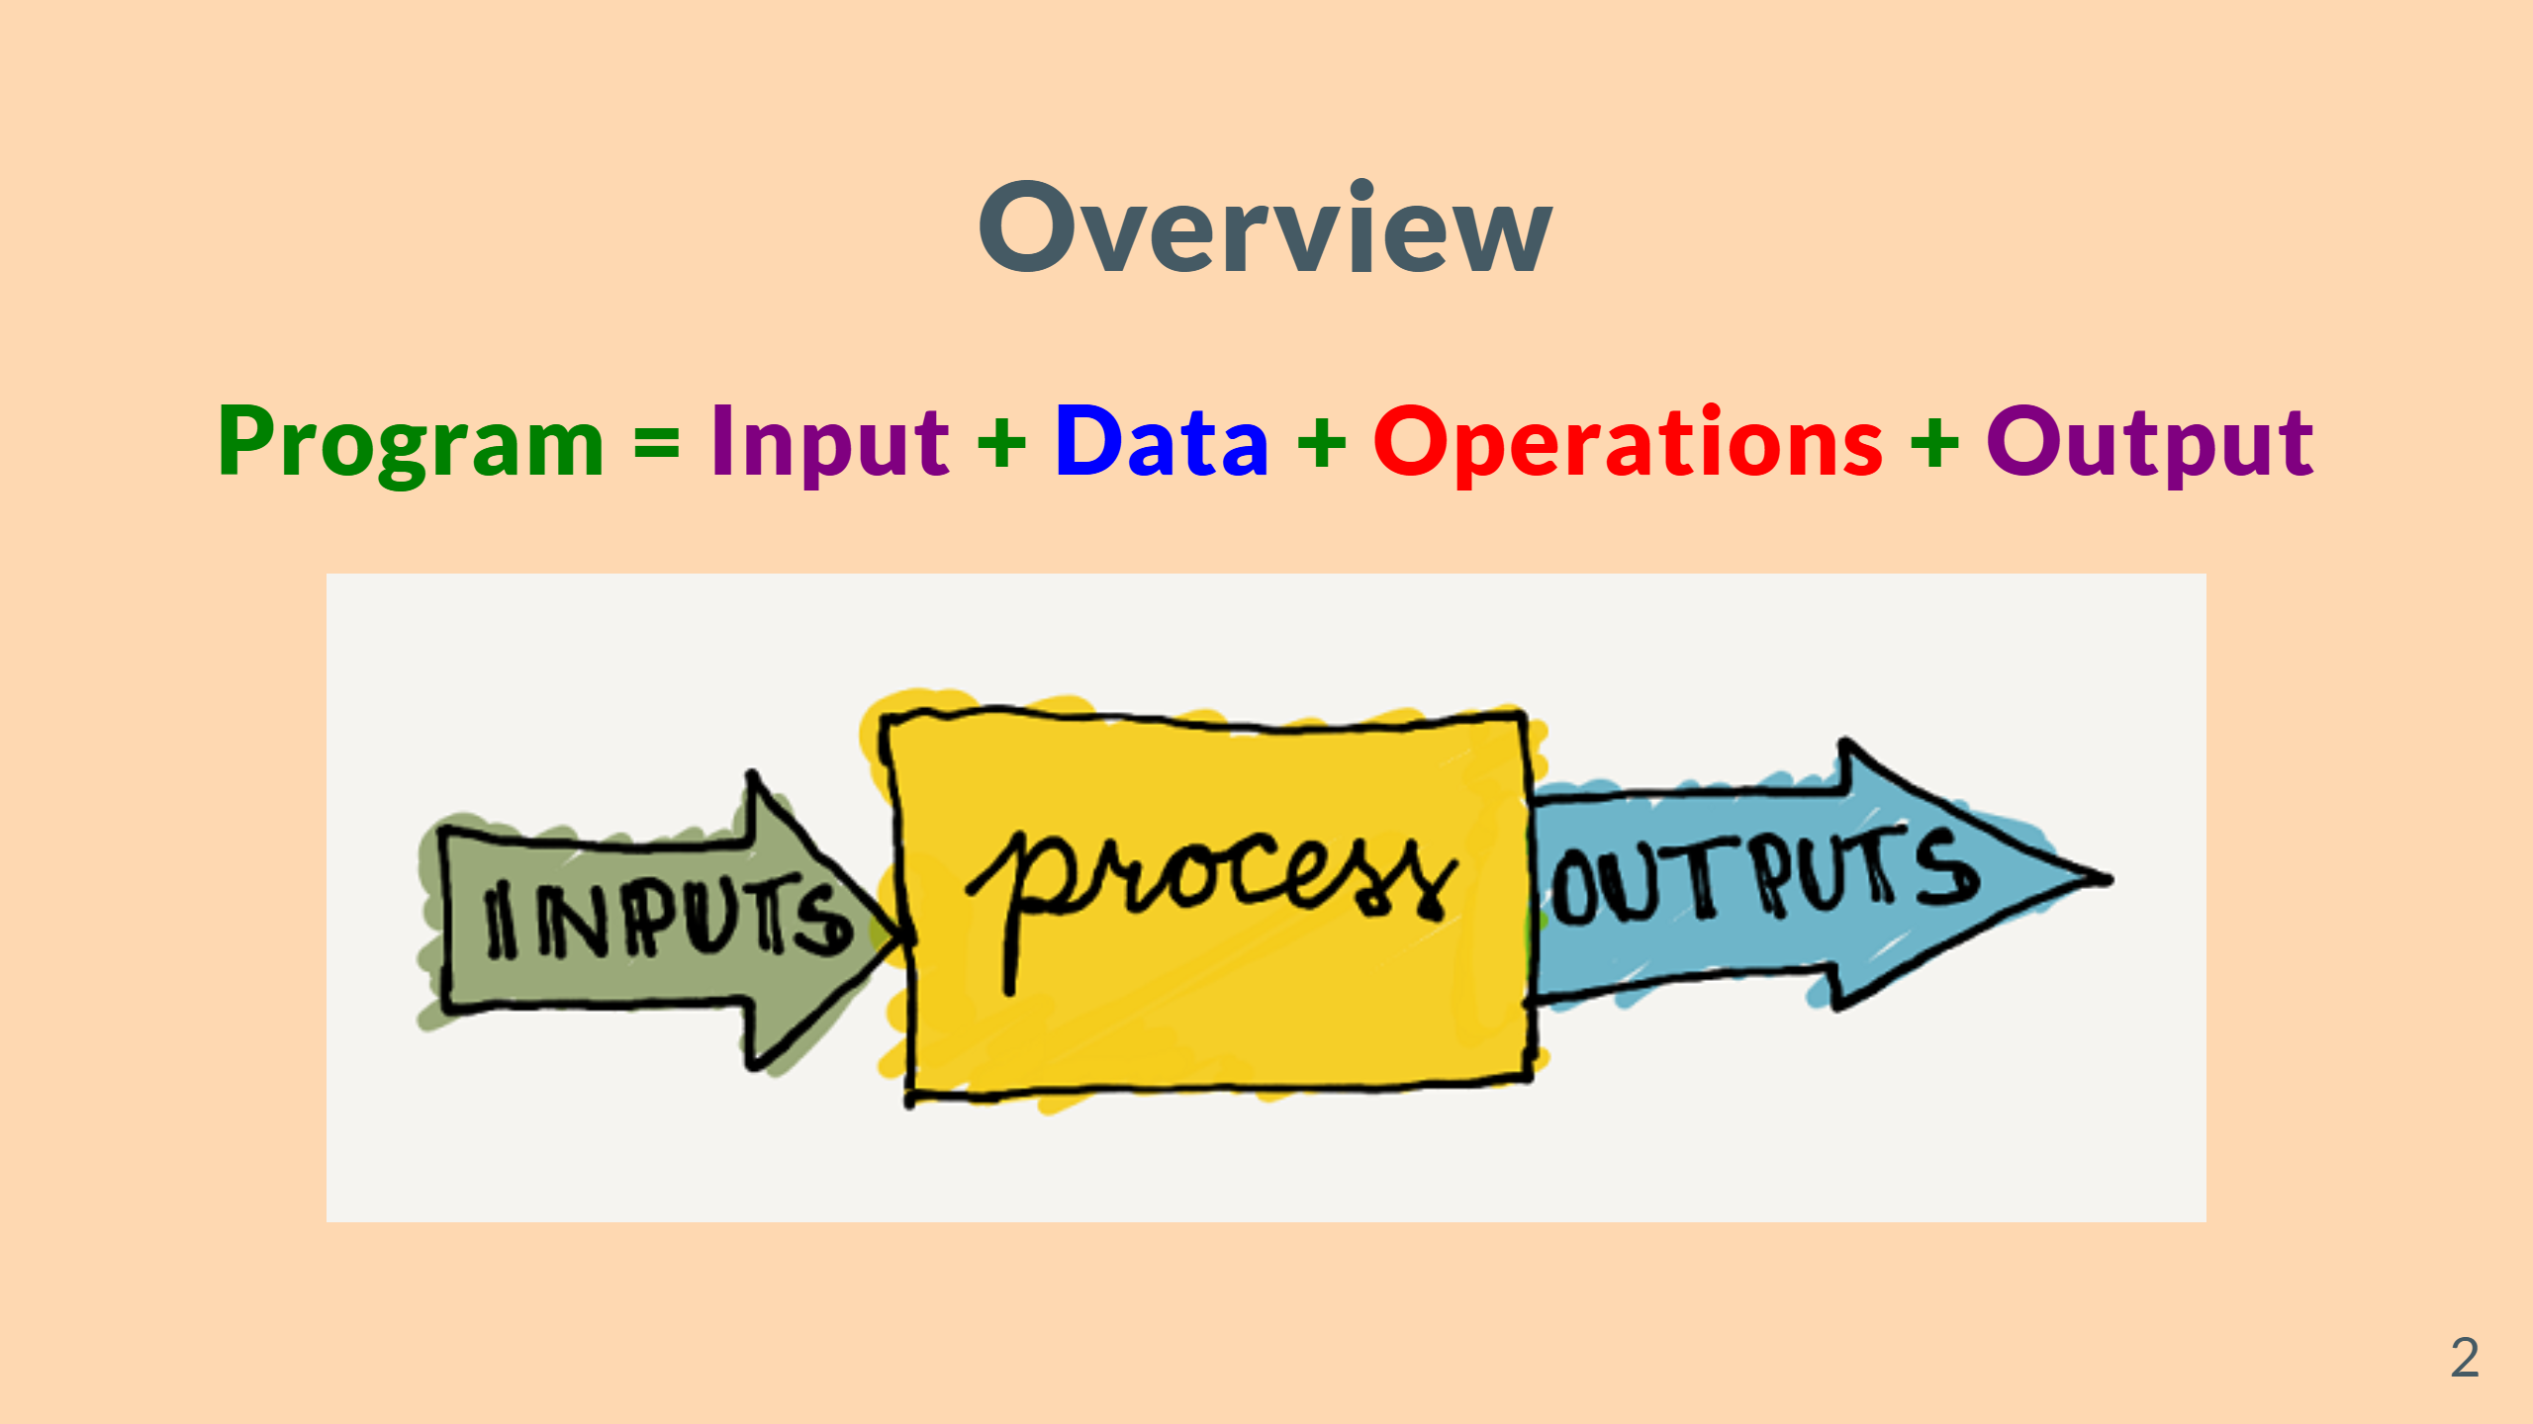

Slide 3
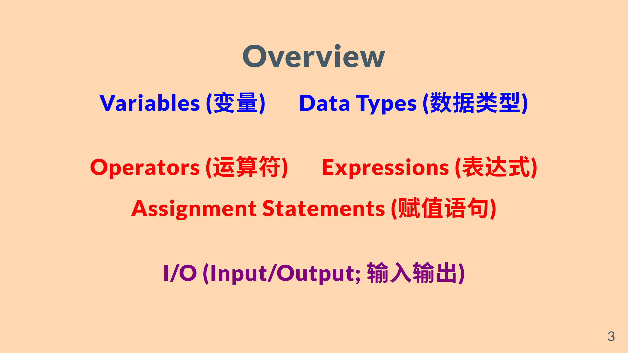

Slide 4


Slide 5
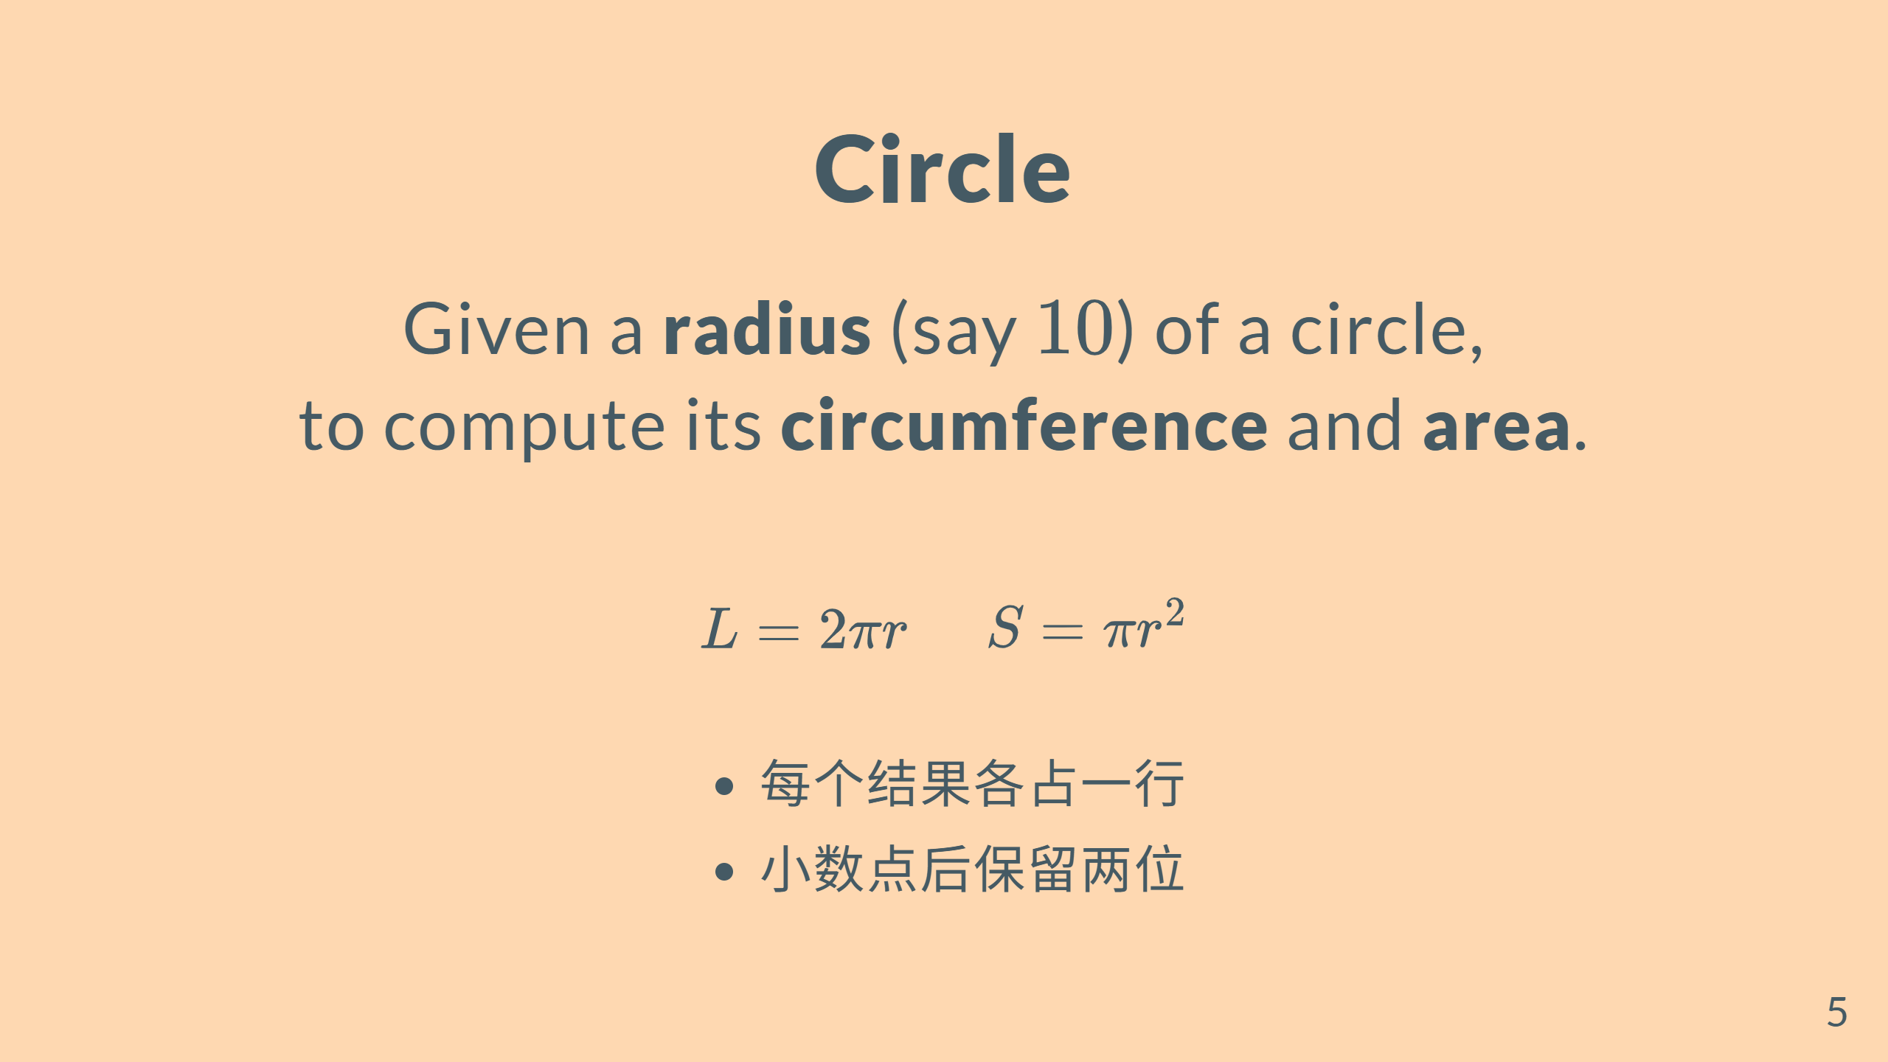

Slide 6
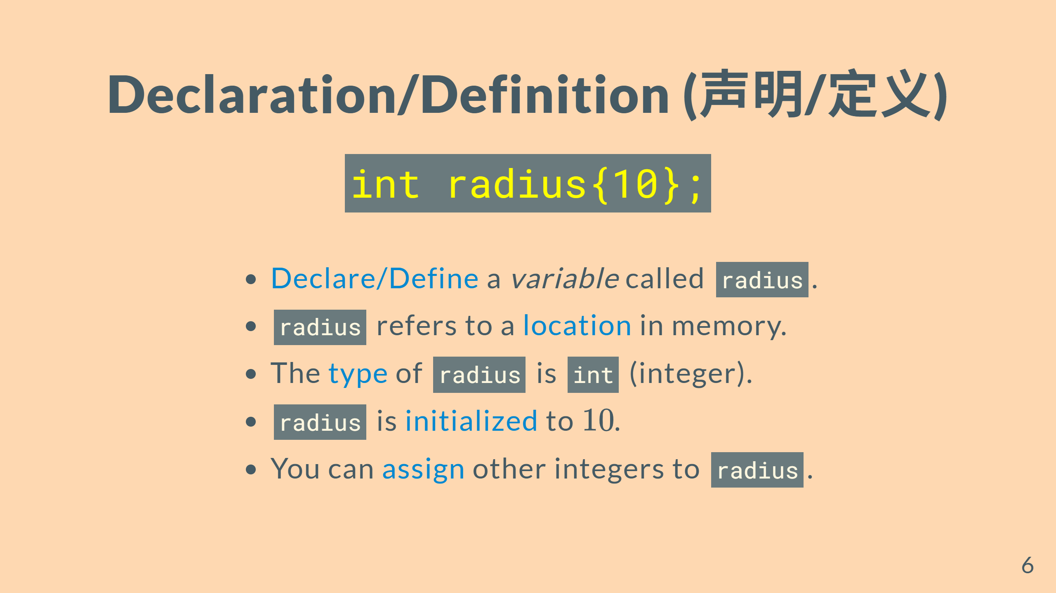

Slide 7
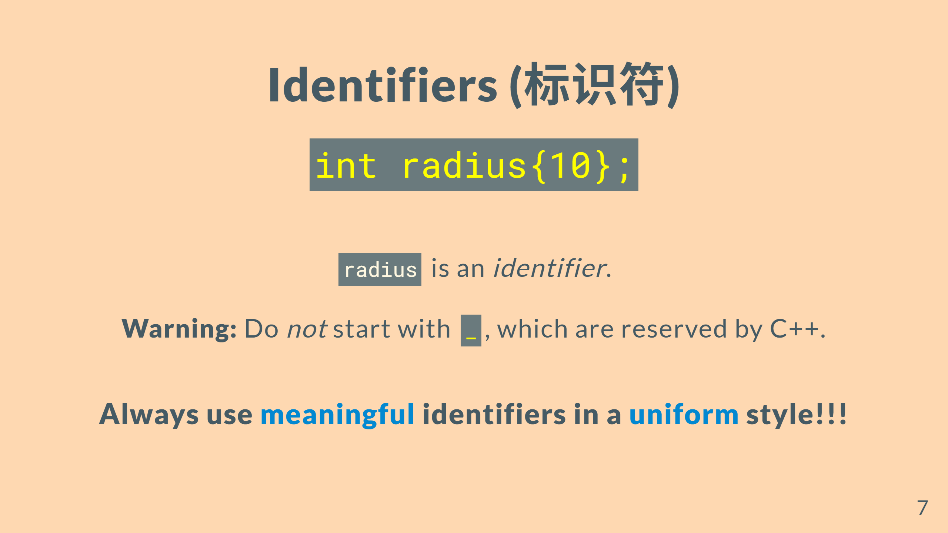

Slide 8


Slide 9
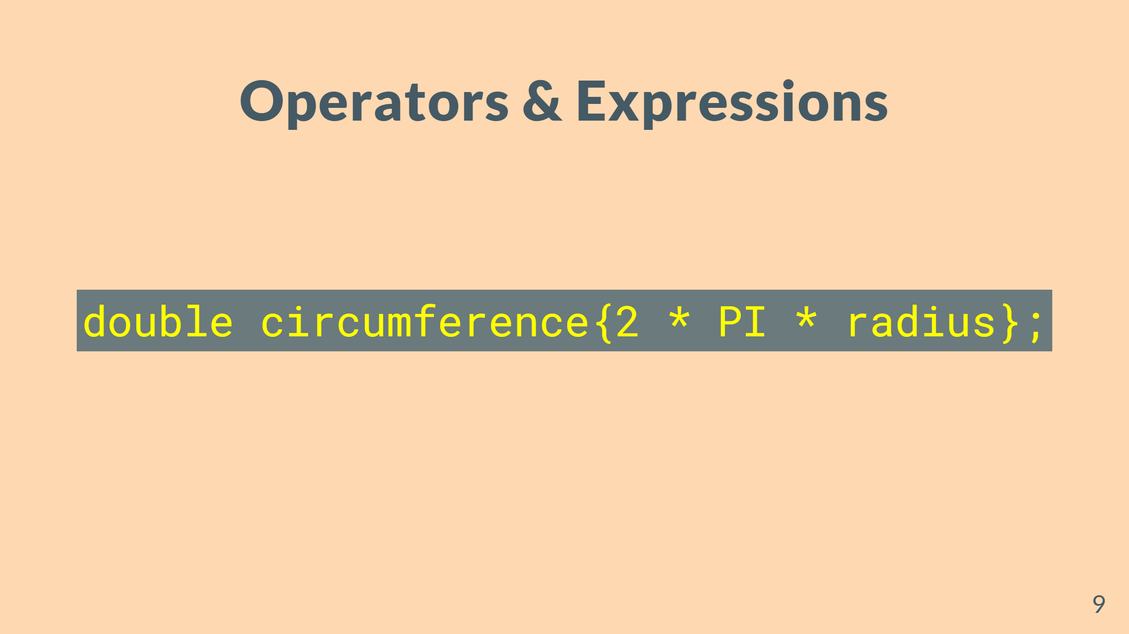

Slide 10
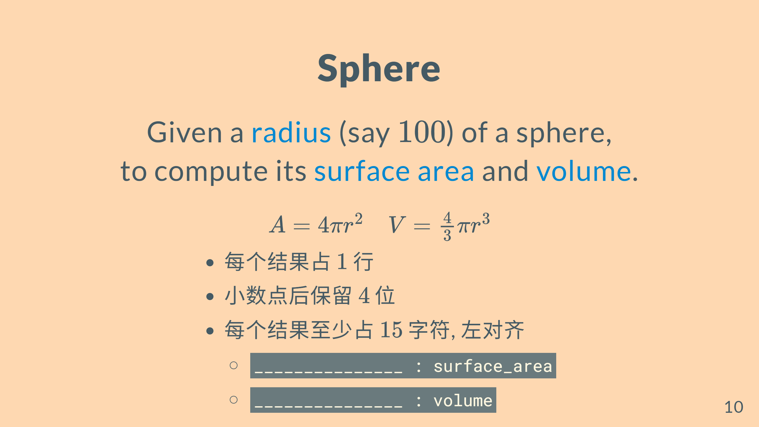
Notes:
---
# mol
<font size = "7">$6$ 克氧气的分子数是多少?</font>
<br>
$Q = 6 / 32 \times 6.02 \times 10^{23}$
<br>
使用<mark>科学计数法</mark>表示, 保留 <mark>$5$ 位有效数字</mark>

Slide 11
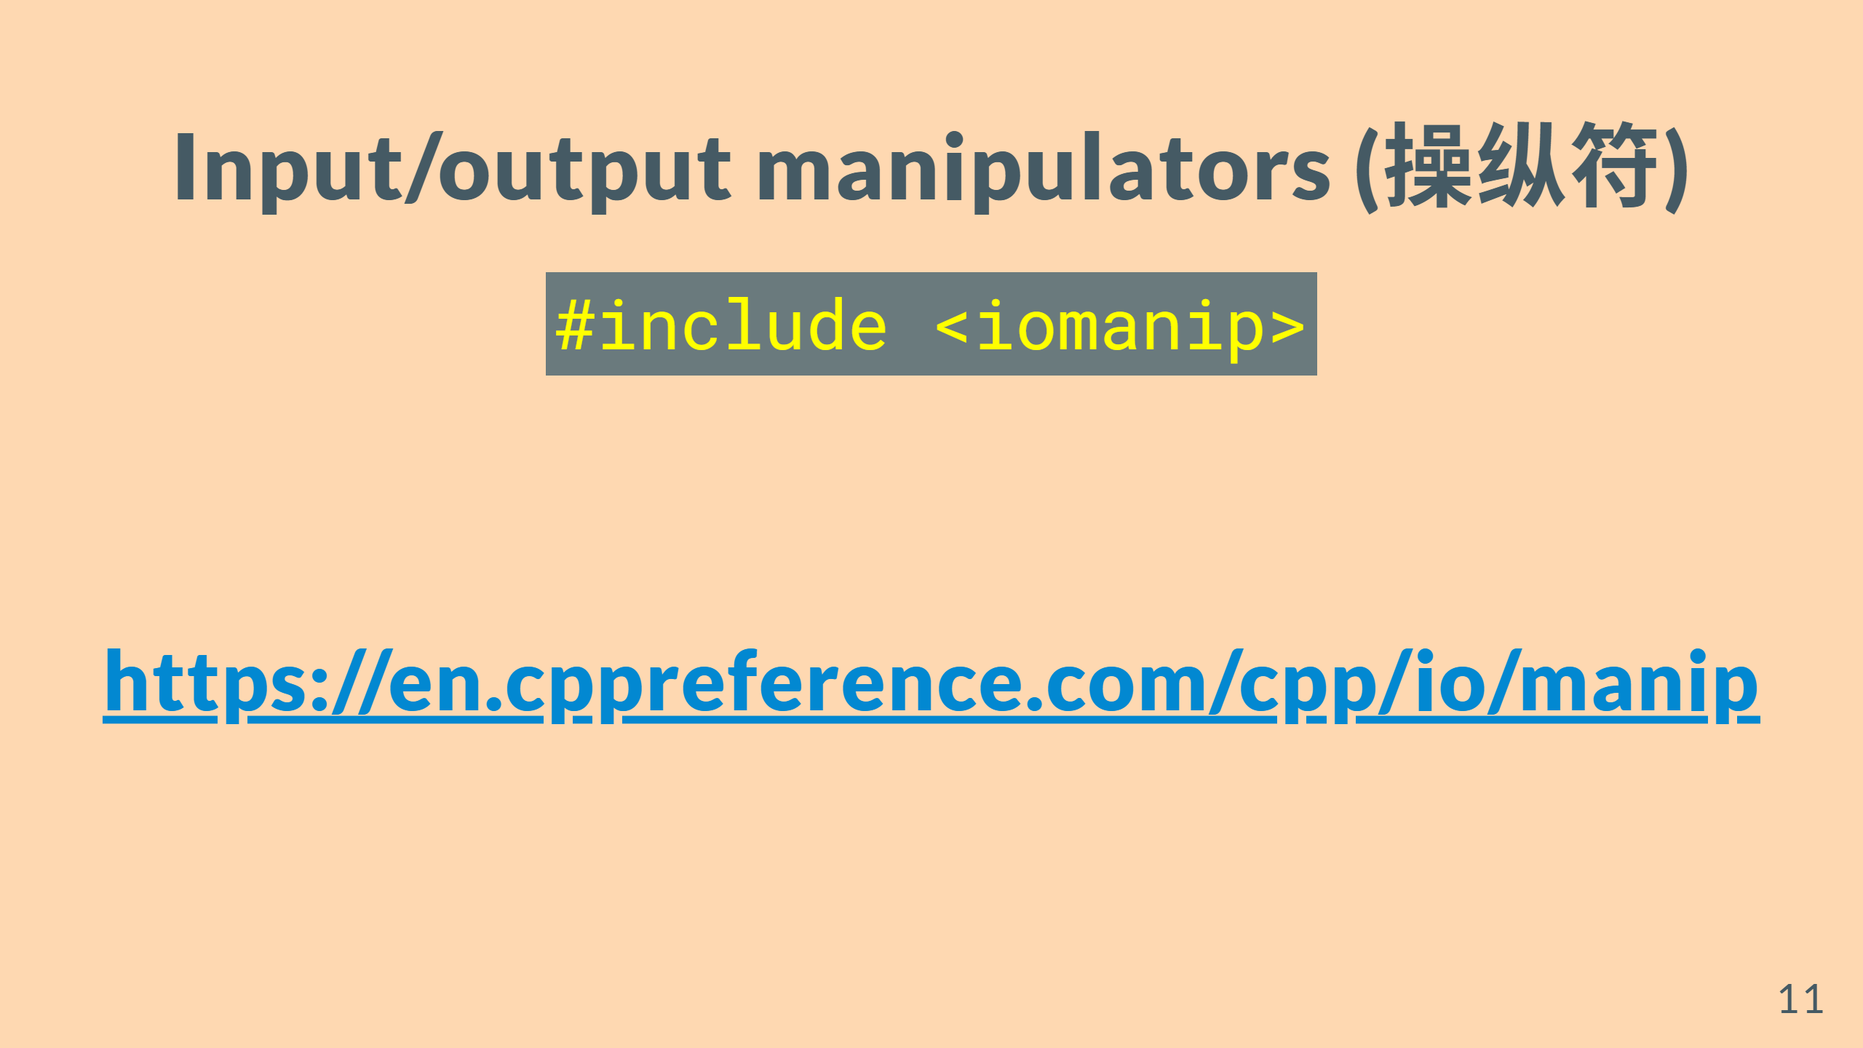

Slide 12
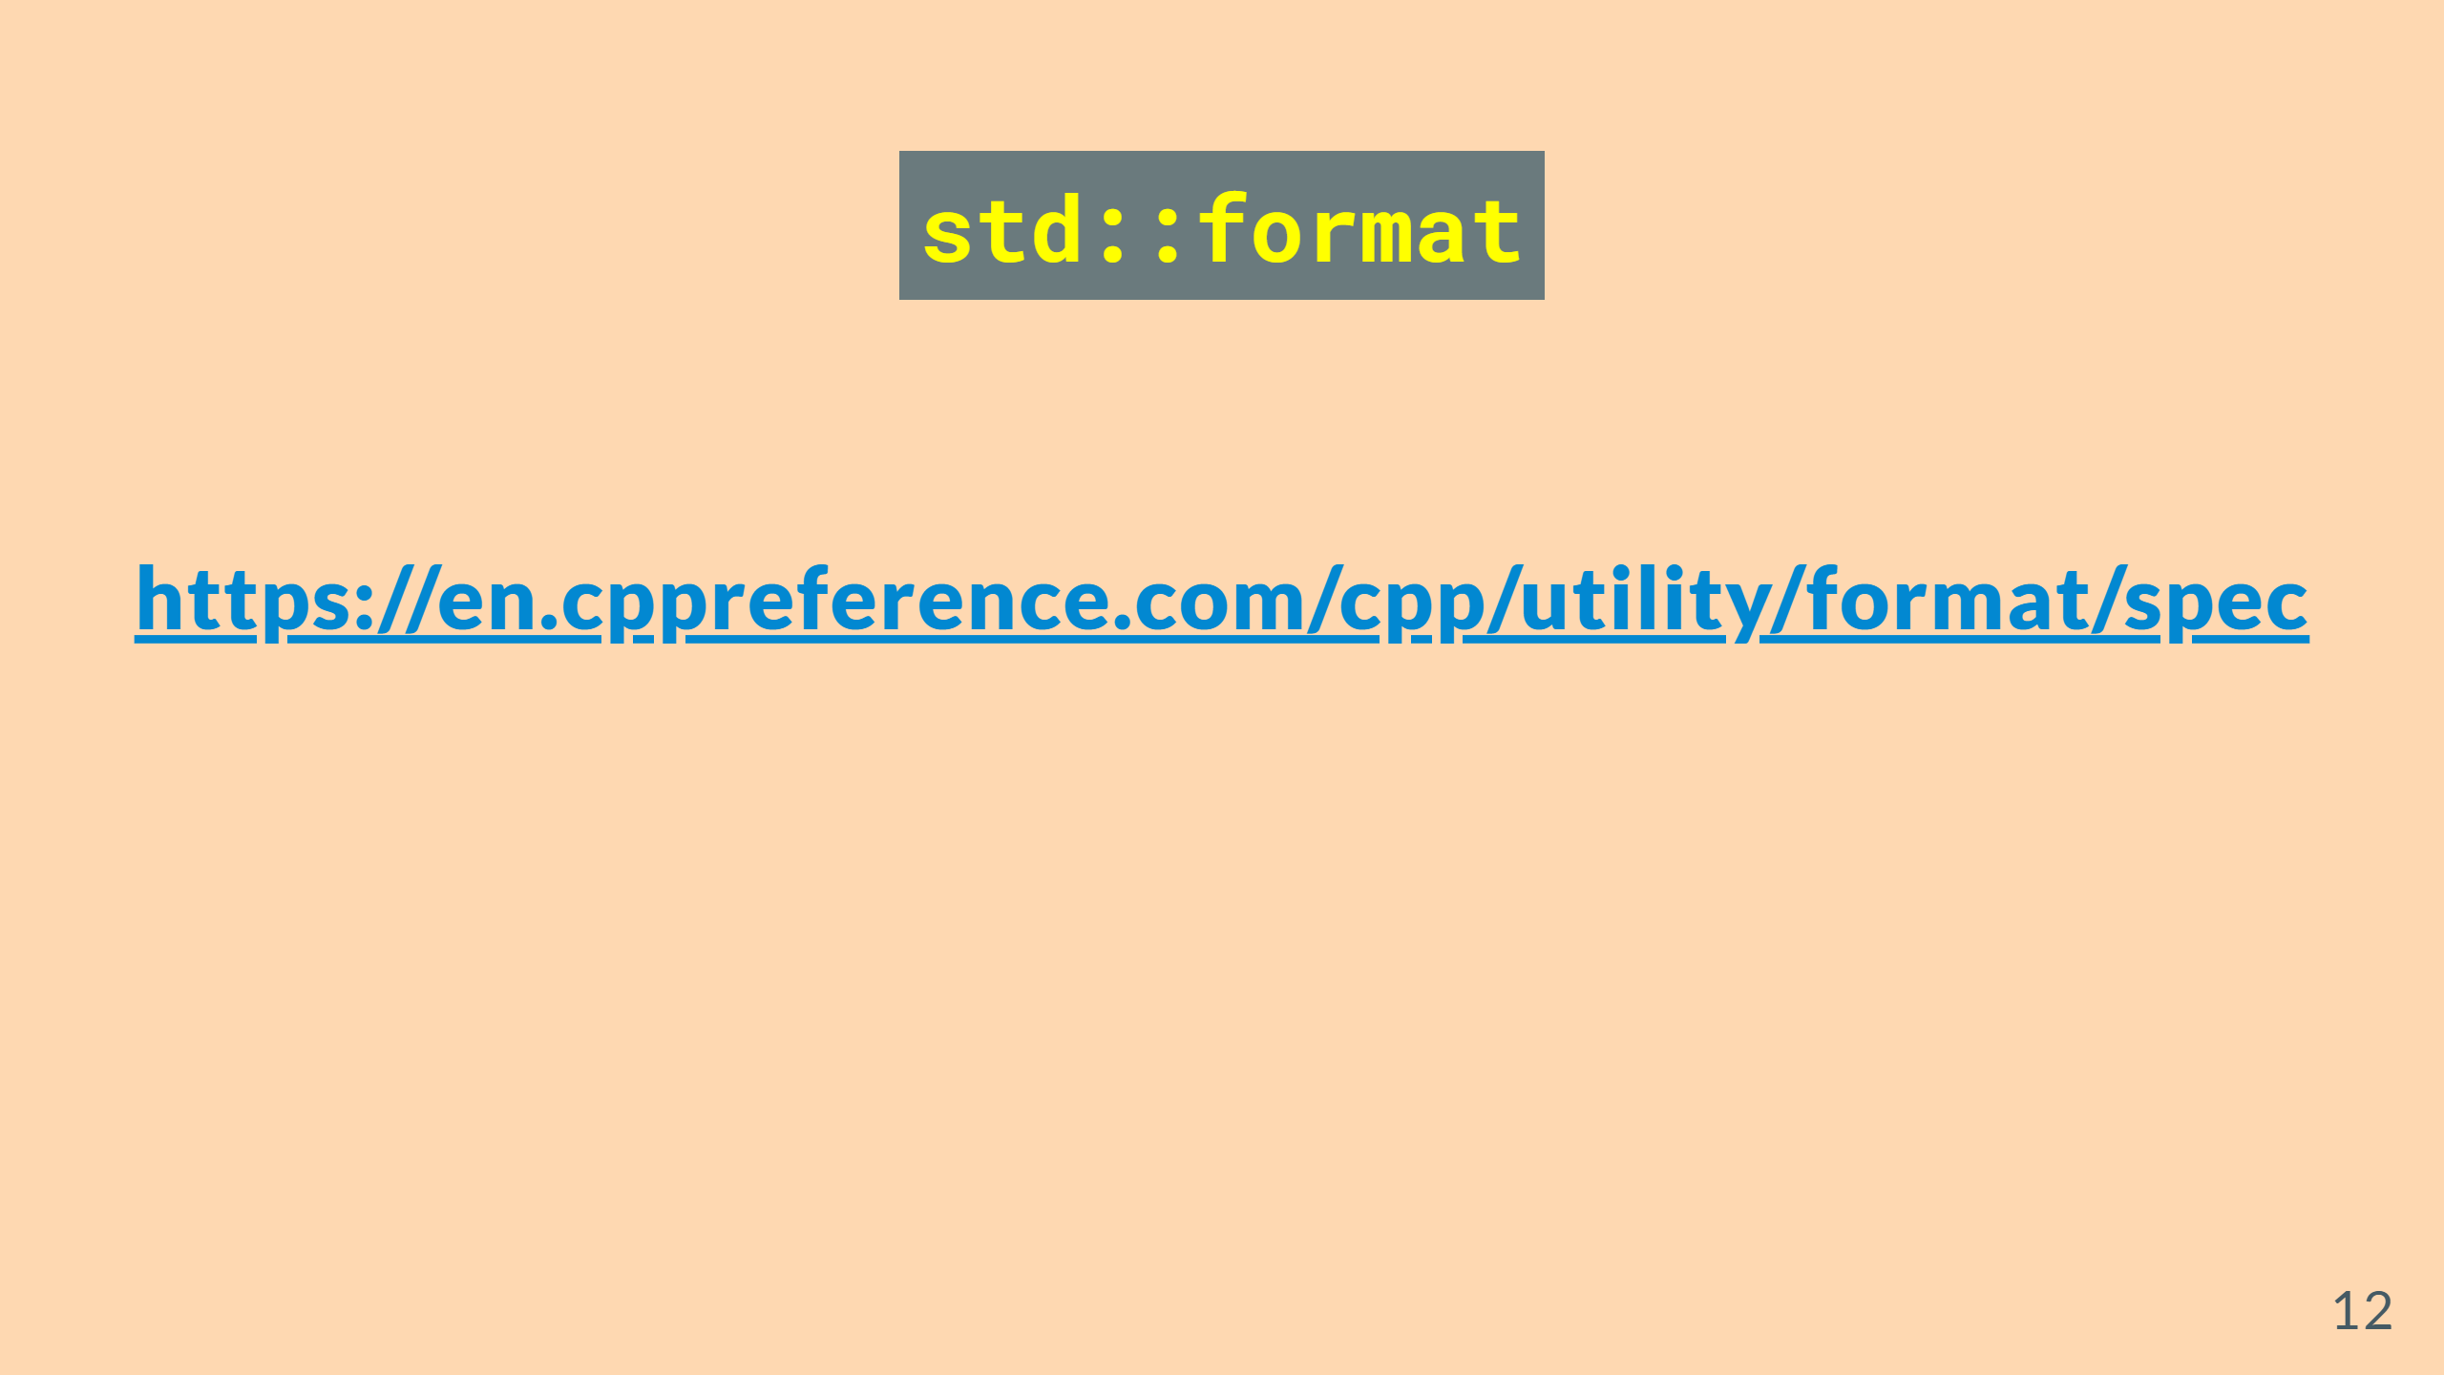

Slide 13
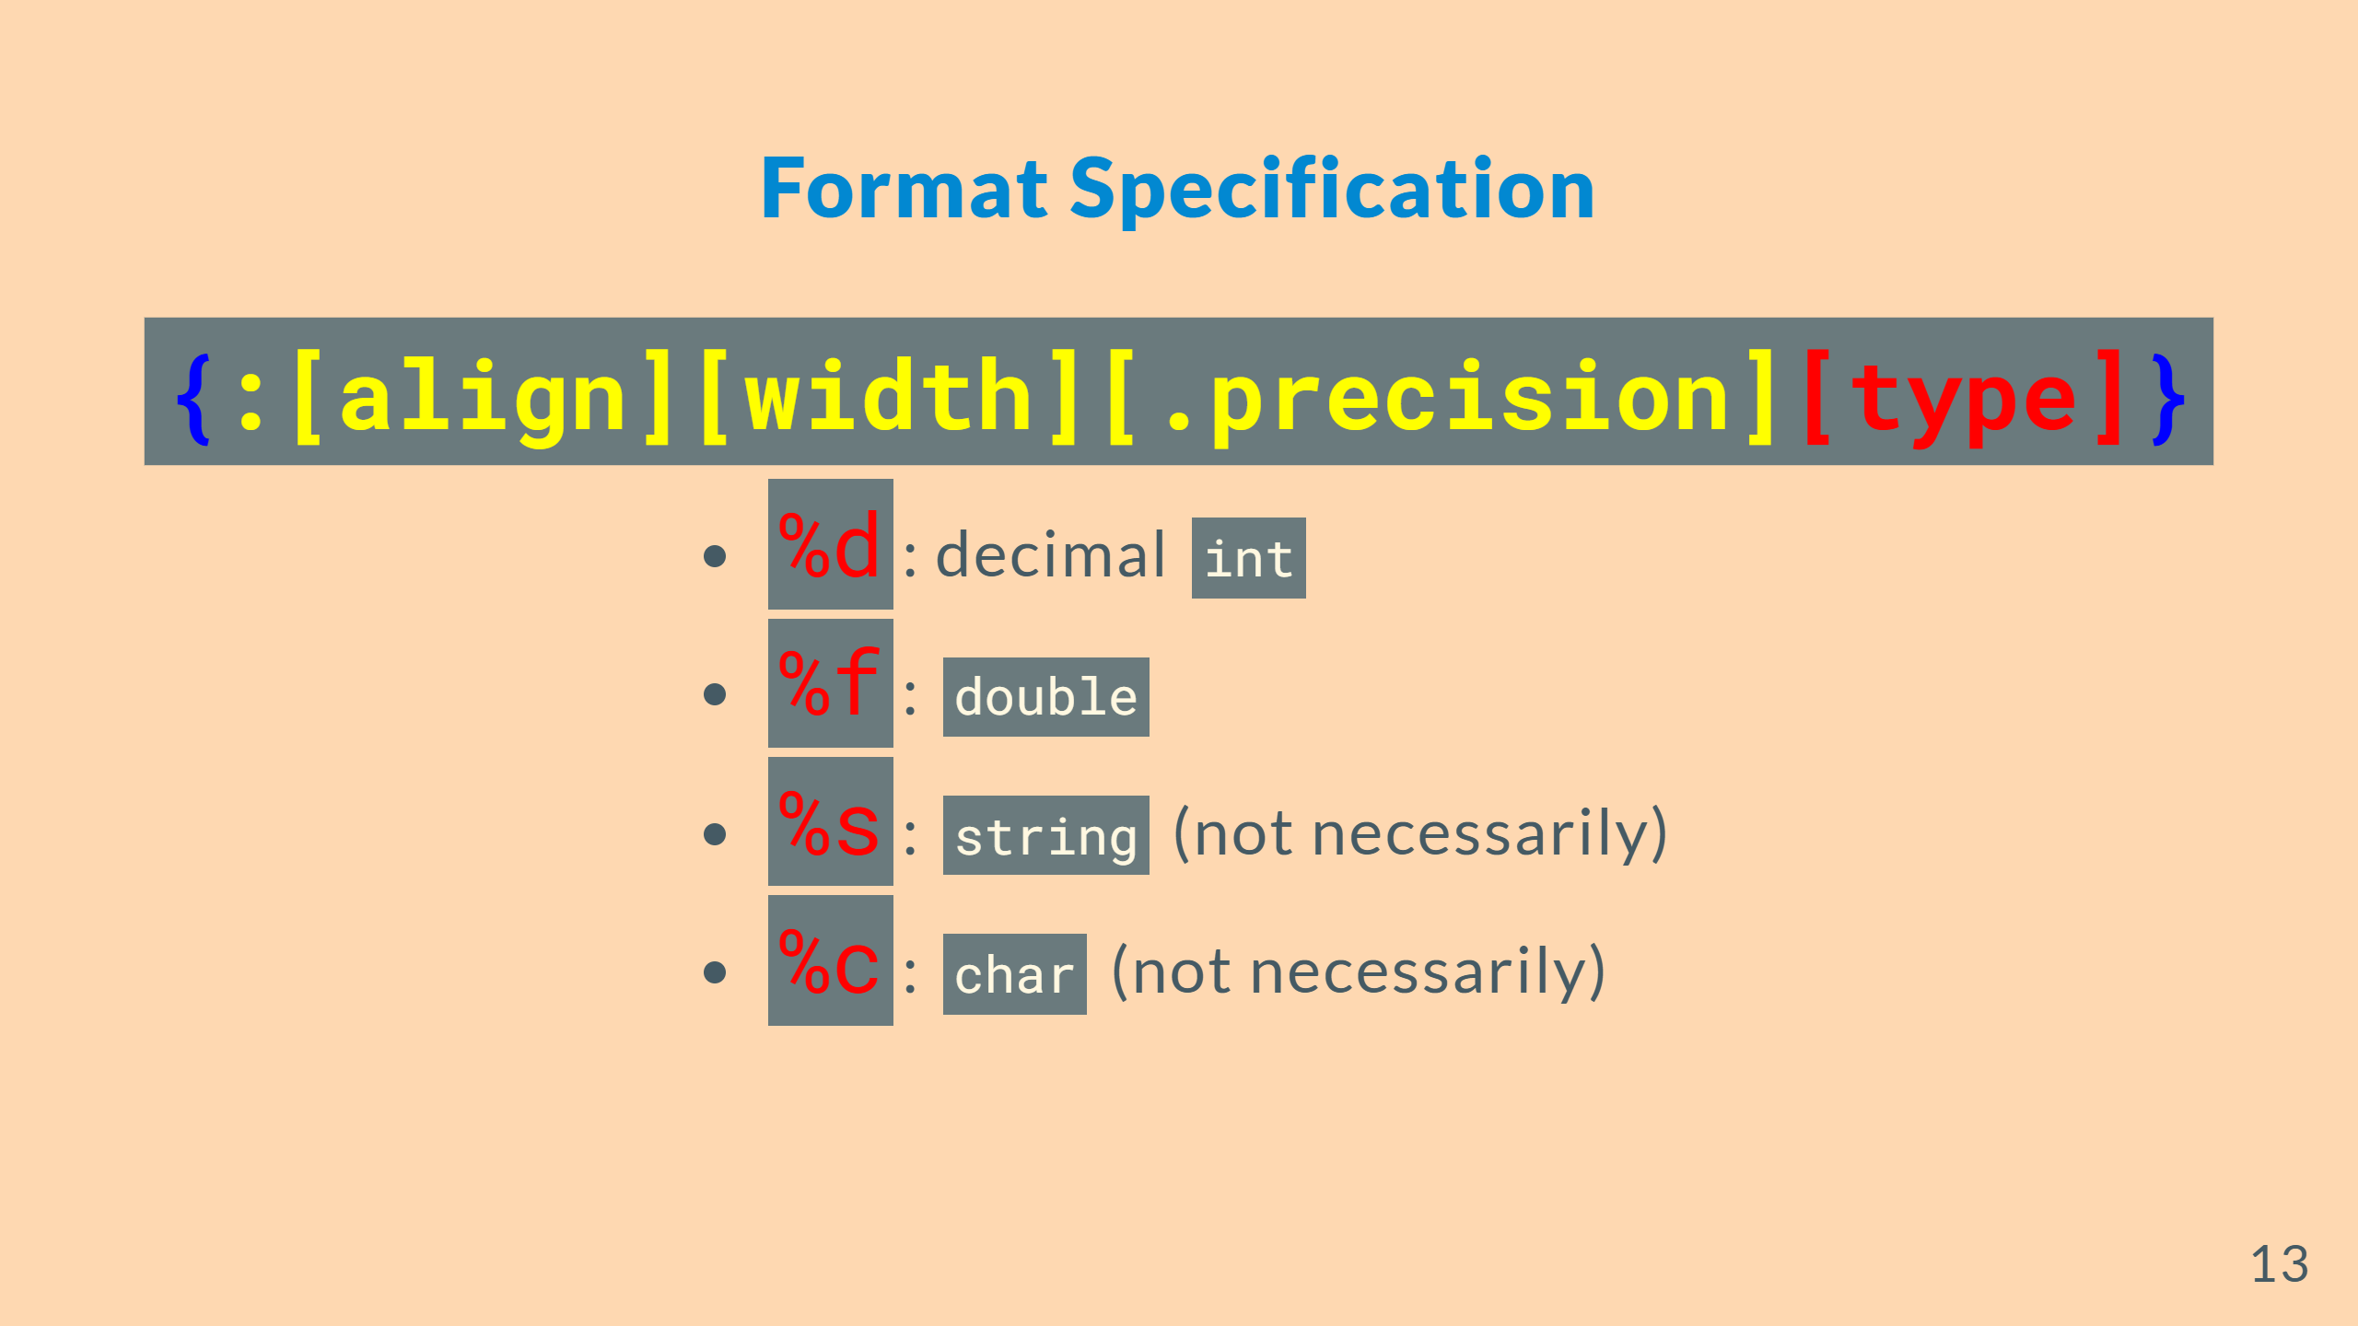

Slide 14
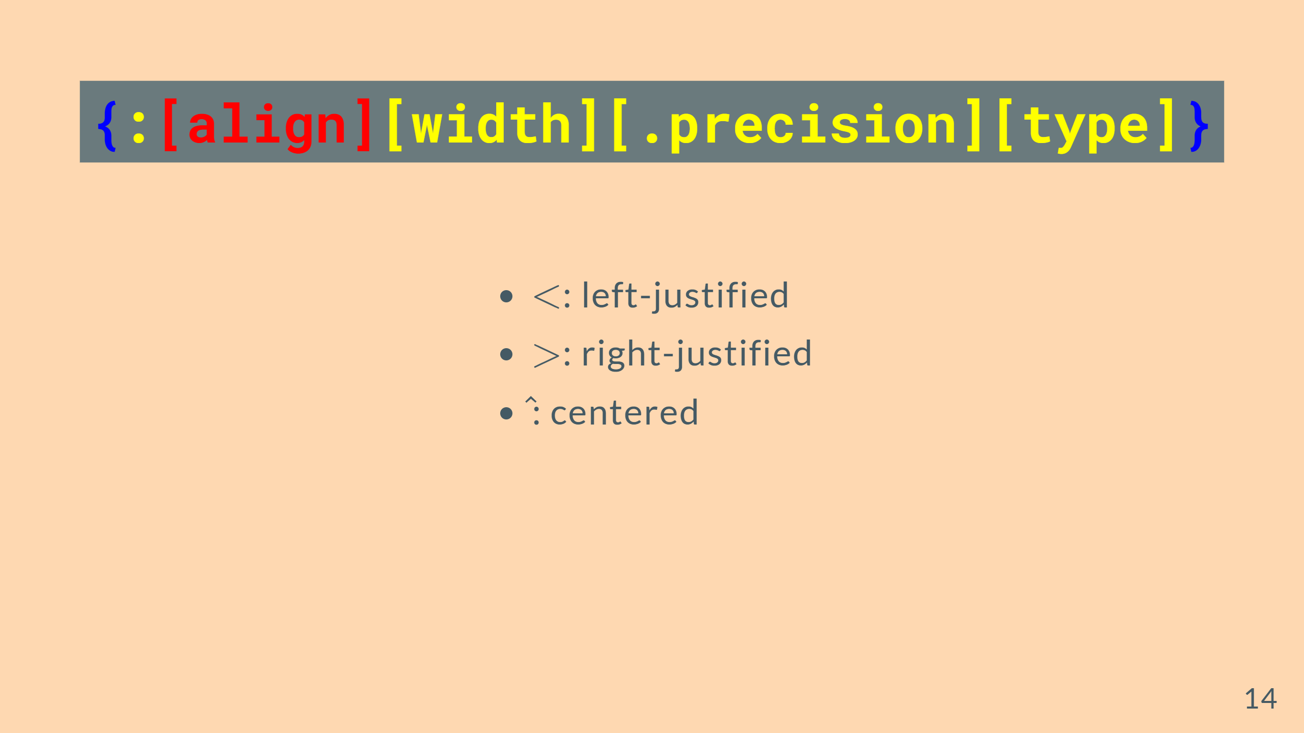

Slide 15
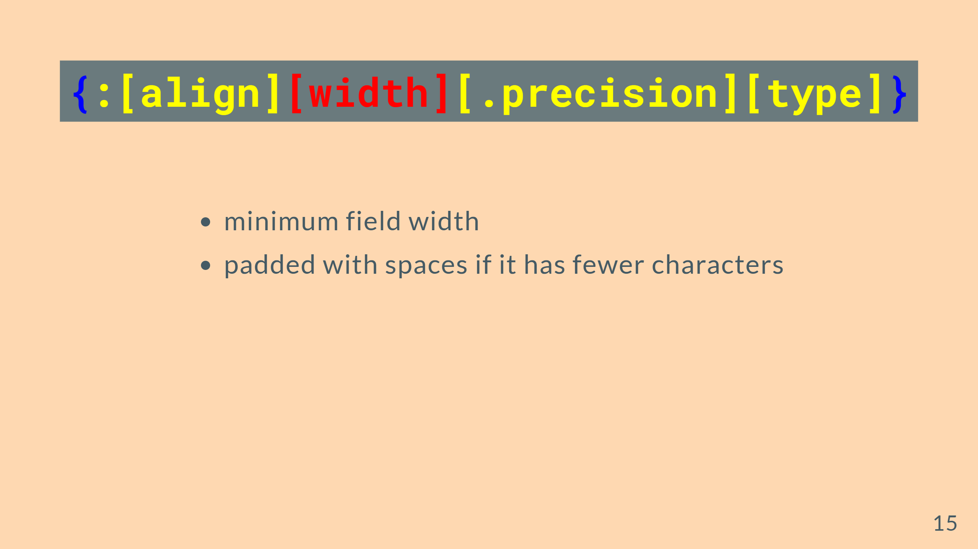

Slide 16
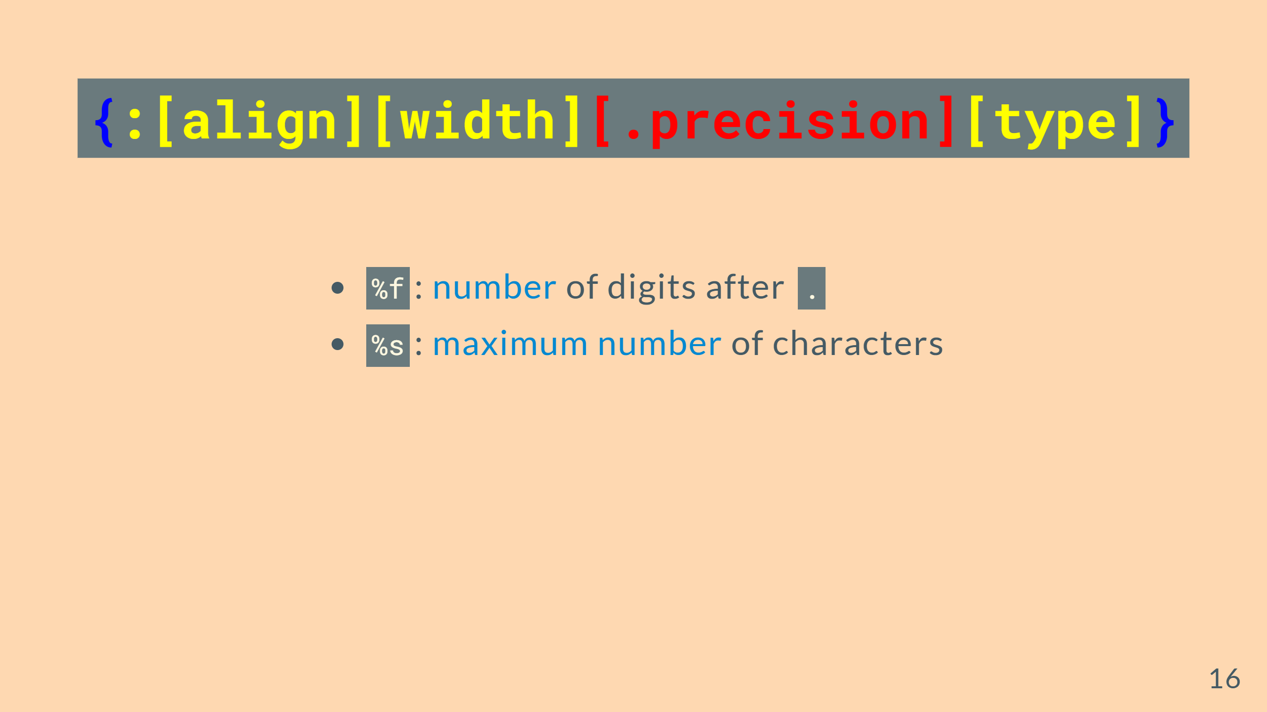

Slide 17
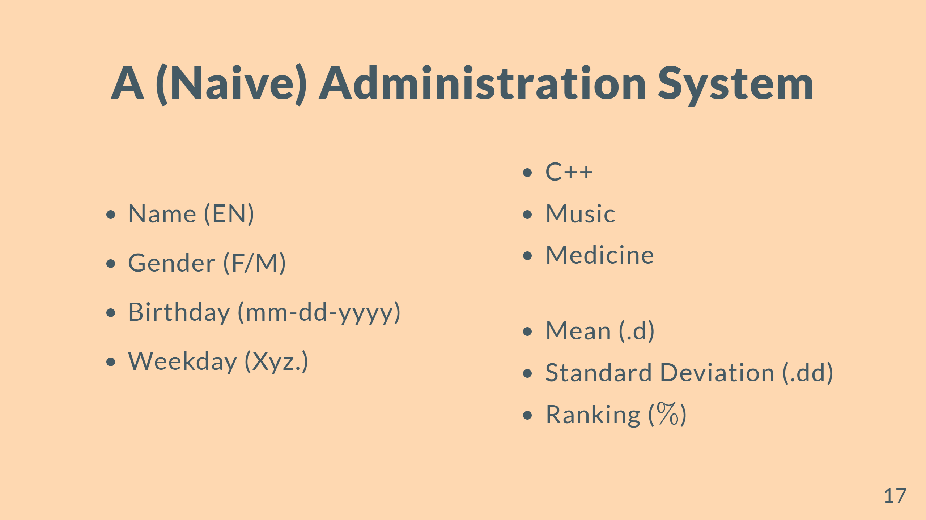

Slide 18


Slide 19
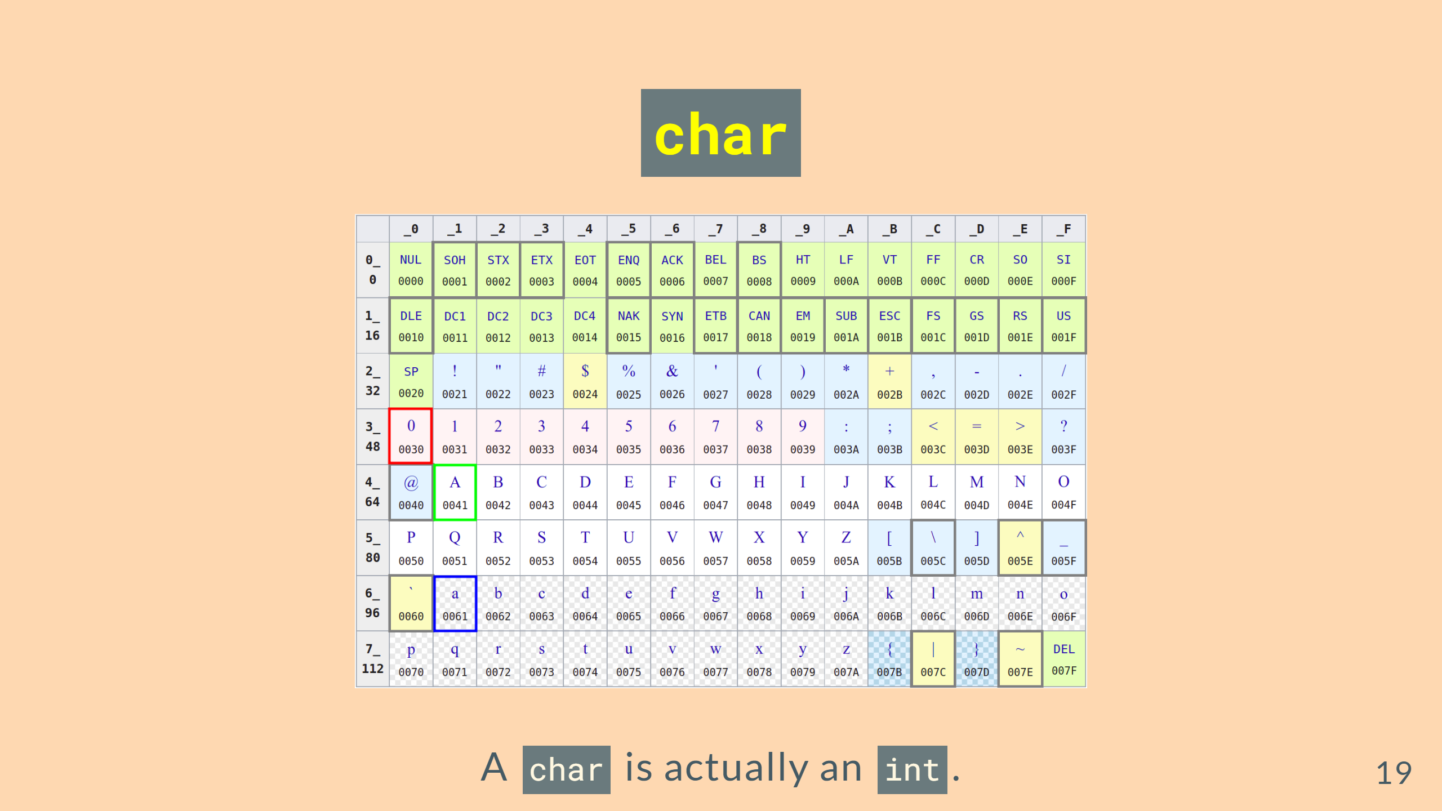

Slide 20
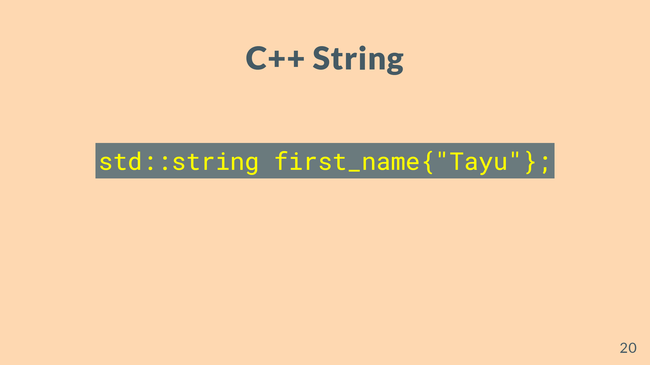

Slide 21


Slide 22
